Slide 1
미확인 드론의 감시정찰을 위한
안티 드론 시스템 구축 : 드론캅
지도교수 김태훈
20172597 고무서
20172604 노호성
20172607 안종현

Slide 2
Index
Part 1
배경 및 필요성
Part 2
차별점 및 목표
Part 3
프로젝트 수행계획
Part 4
역할분담
Part 5
연구일정 및 계획
Part 6
질의응답

Slide 3
1. 배경 및 필요성
안티드론
드론으로 인해 야기되는 범죄를 예방 및 차단하기 위해
무인 비행체를 무력화 하는 시스템
탐지, 식별 : 음향･레이더･RF ･카메라 등 다양한 센서를 사용하여
드론을 탐지하고 식별
무력화 : 물리적인 타격을 하여 무력화하는 하드킬
전파 신호를 이용하여 드론을 무력화하는 소프트킬

Slide 4
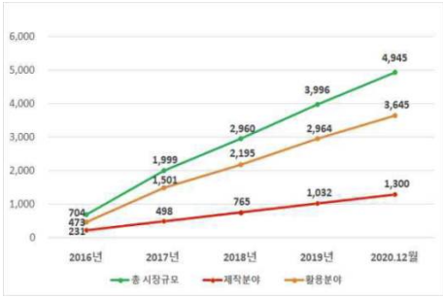
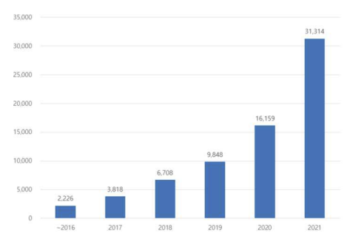
1. 배경 및 필요성
연구배경
드론 산업이 성장함에 따라 다양한 분야에 사용됨
드론의 소재, 부품, 장비의 경량·저가화로 소형 드론이 활발하게 사용
드론시장의 성장세에 따라 드론기체 신고대수도 함께 증가하고 있음
연구 목적
미확인 드론의 감시
안티 드론을 미확인 드론 포착 장소로 이동, 추적
그림 1: 국내 드론시장 규모(단위: 억 원)
(자료: 국토교통부)
그림 2: 드론기체 신고대수 (자료: 한국교통안전공단)

Slide 5
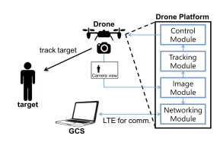
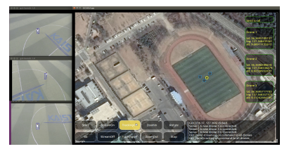
1-1. 참고논문
인공지능 기반 드론 목표물 추적 시스템의 설계 및 구현
임의의 목표물을 추적하기 위하여 영상을 기반으로
드론이 목표물을 추적하는 시스템을 설계, 구현 및 성능 검증
*인공지능 기반 드론 목표물 추적 시스템의 설계 및 구현. 한국통신학회논문지,42(12),2391-2401.

Slide 6

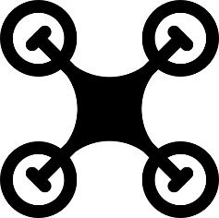


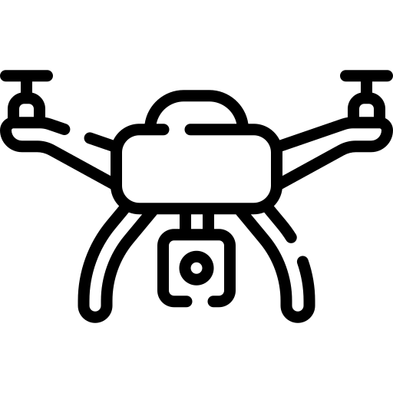
2. 차별점 및 목표
카메라 간 좌표계 매핑

Slide 7
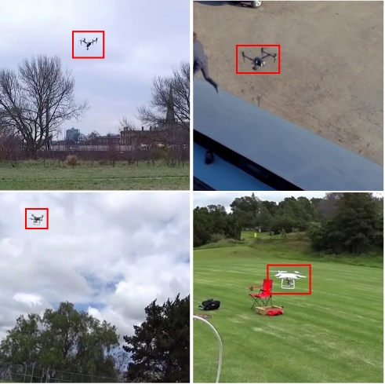


2. 차별점 및 목표
1. PTZ-카메라를 통해 미확인 드론 식별
2. 미확인 드론 정보를 목표 추적용 드론으로 전송
* 최종적으로 감시정찰을 위한 안티드론 시스템 구축
3. 미확인 드론으로 추적용 드론을 보낸다

Slide 8
3.프로젝트 수행계획
영상 촬영
드론 식별
위치 및 드론 정보 받음
yolo
mavlink
slam
목표물 추적
드론 출동
강화학습

Slide 9
4. 역할 분담
고무서 | 노호성 | 안종현
성능 개선 드론 제작 좌표계 매핑
드론과 pc간 통신 | 영상 객체 인식 드론 추적 | 드론 시스템 설계

Slide 10
5. 연구일정 및 계획
연구내용 | 3월 | 4월 | 5월 | 6월 | 7월 | 8월 | 9월 | 10월 | 11월 | 12월
드론 매핑 기술 연구 개발
드론 자율이동(추적) 설계 및 구현
테스트 및 평가
드론 제작
제작드론 기반 안티드론 개발
성능개선 및 보완
보고서 작성

Slide 11
참고 문헌
김대우, 강완주, “인공지능 기반 드론 목표물 추적 시스템의 설계 및 구현”, The Journal of Korean Institute of Communications and Information Sciences '17-12 Vol.42 No.12 https://doi.org/10.7840/kics.2017.42.12.239
김찬규, 노태영, & 정광모. (2021). “드론에 탑재 가능한 실시간 AI 임베디드 모듈 기반의 저지연 WebRTC 영상 전송 구현.”, 한국통신학회 학술대회논문집, 728-729.
김대우, 강완주, 구윤표, 방지환, 손경환, 윤세은, ... & 이융. (2017). 인공지능 기반 드론 목표물 추적 시스템의 설계 및 구현. 한국통신학회논문지, 42(12), 2391-2401.

